Slide 1


DSc. Adler Diniz de Souza, PMP
Gerenciamento de Escopo

Slide 2
Gerência de Escopo
Assegurar que o projeto contém todo o trabalho necessário para completar o projeto com sucesso. O seu foco principal é na definição e controle do que está ou não considerado no projeto.
Processos:
  Coletar os requisitos
  Definir o escopo
  Criar a EAP
  Validar o escopo
  Controlar o escopo
Documento de requisitos
Documento de Visão, Estrutura Analítica do Projeto - EAP

Slide 3
Conceitos
Termo de abertura do projeto:
  Contém a descrição em alto nível das características do produto; dos objetivos, das premissas e restrições do projeto;
  É uma entrada para vários processos de G. Escopo;
Premissas:
  Fatos considerados como verdadeiros para fins de planejamento;
  É considerado um potencial risco caso falhe!
    Exemplo: a fase de homologação de um sistema Android iniciará no dia 23/04/2014 porque os celulares comprados pela empresa chegarão no dia 22/04/2014;

Slide 4
Conceitos
Restrições:
  É um fator interno ou externo que limita a execução do projeto;
  Exemplo:
    O orçamento do projeto X é de R$ 130.000,00
    O prazo para execução do projeto Y é até a data de 23/09/2015;
Linha base de escopo:
  Versão aprovada da Declaração do Escopo do Projeto + EAP + Dicionário da EAP;
  É utilizada como uma base para acompanhamento do projeto;
  Após aprovada, só pode ser mudada através de procedimentos formais de controle de mudanças;
  Deve envolver o maior número de stakeholders importantes possíveis;

Slide 5
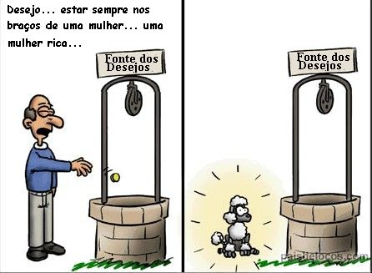
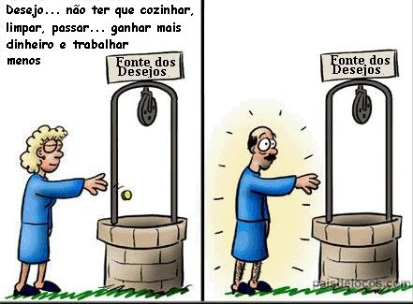
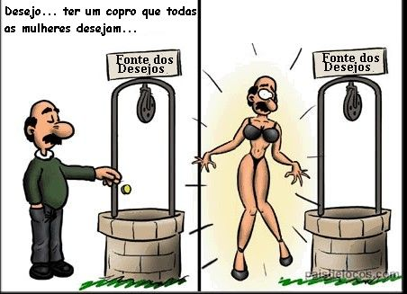
Escopo do Projeto
Primeiro Foco em Escopo, Requisitos e Plano de Projeto

Slide 6
Coletar Requisitos
“É o processo de definição e documentação das necessidades dos Stakeholders, com o objetivo de atender aos objetivos dos projetos”

Slide 7
Elicitação de Requisitos
A coleta dos requisitos do projeto é feita através de um processo de Elicitação de Requisitos
ELICITAR: descobrir, tornar explícito, obter o máximo de informações para o conhecimento do objeto em questão [SWEBOK]
  ELICITAR = Eliciar + Clarear + Extrair + Descobrir , tornar explícito, obter o máximo de informação para o conhecimento do objeto em questão.
    Eliciar = Fazer sair, extrair, trazer à tona (a verdade).

Slide 8
Elicitação de Requisitos
Aborda:
  Fonte dos requisitos
  Modo de coleta dos requisitos
Atividade humana
Necessidade de boa comunicação para tradução de informações entre o domínio dos usuários e o mundo técnico do engenheiro de software.

Slide 9
Elicitação de Requisitos
Algumas dificuldades ...
  Usuários podem não ter uma idéia precisa do sistema por eles requerido
  Usuários têm dificuldades para descrever seu conhecimento sobre o domínio do problema
  Usuários e Analistas têm diferentes pontos de vista do problema (por terem diferentes formações)
  Usuários podem antipatizar-se com o novo sistema e se negarem a participar da elicitação (ou mesmo fornecer informações errôneas)
  Não existir muito tempo para a elicitação
  Preparação inadequada dos engenheiros
  Stakeholders não estarem convencidos da necessidade de um novo sistema

Slide 10
Elicitação de Requisitos: Fontes
Principais fontes dos requisitos:
  Objetivos de alto nível
  Conhecimento do domínio
  Stakeholders
  Ambiente operacional
  Ambiente organizacional

Slide 11
Elicitação de Requisitos : Técnicas
Técnicas especiais que podem ser usadas para coletar conhecimento sobre os requisitos dos clientes
  Entrevistas
  Brainstorming
  JAD - Joint Application Development
  Prototipagem
  Reuso de requisitos
  Leitura de documentos
  Questionários
  Observações e análise sociais (etnografia)

Slide 12
Elicitação de Requisitos : Técnicas - Diretrizes
O profissional de ER deve selecionar as técnicas a serem utilizadas e estabelecer de que maneira elas serão integradas
É importante utilizar uma técnica de modelagem de apoio para que os fatos elicitados fiquem corretamente representados para futuro tratamento
A escolha das técnicas e seu esquema de integração dependerá do problema e da equipe participante
O ponto importante é ter conhecimento sobre estas técnicas e identificar onde uma técnica é superior a outra

Slide 13
Quando a elicitação não é bem feita…
Sintomas:
  Falta de requisitos, requisitos documentados pobremente que resultam em confusão entre a equipe e o cliente
  Produtos de trabalho do projeto, que interpretam de forma inconsistente os requisitos
  Tempo demasiadamente longo para obter o acordo sobre o design do produto

Slide 14
Quando a elicitação não é bem feita…
Por que se preocupar com isto? Porque…
  Produtos não usáveis e clientes insatisfeitos levam para perda de negócios futuros
  Tempo e recursos desperdiçados para construir um produto de acordo com requisitos que o cliente não deseja, pode comprometer o seu lucro
  A equipe se desgasta refazendo o trabalho quando os requisitos devem ser re-interpretados “mais uma vez”
  O potencial para gastos excessivos com a finalidade de atingir as expectativas do cliente aumenta, quando os requisitos não são bem identificados

Slide 15
Coletar Requisitos
Principais saídas:
  Documento de requisitos e
  Matriz de rastreabilidade

Slide 16
Matriz de Rastreabilidade
Problema
Espaço do Problema
Ne
cessi
dades
Espaço da Solução
Características
Rastreabilidade
O
Produto
a ser
Construído
Requisitos de Software
Script de Teste
Design
Documentos
do Usuário

Slide 17
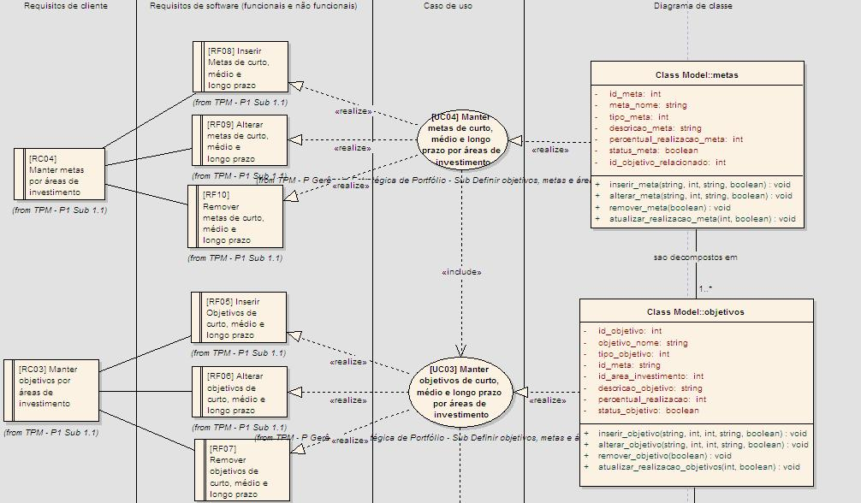
Matriz de Rastreabilidade

Slide 18
Matriz de Rastreabilidade
Para que serve??
  A Matriz de Rastreabilidade é particularmente necessária na condução da análise de impacto de mudanças dos requisitos
  A partir da solicitação de mudança do cliente, deve-se:
    Rastrear quais outros componentes do projeto deverão ser alterados e estimar, separadamente, o esforço, custo, prazo, riscos, entre outros.... da alteração

Slide 19
Grupo 2 e 4 - Exercício 01

Slide 20
Definir o Escopo
É o processo responsável pelo DETALHAMENTO do escopo do projeto e do produto

Slide 21
Definir o Escopo
Escopo do Produto:
  Características e funções que descrevem um produto ou serviço.
  Artefatos: Documento de requisitos, Documento de Visão
Escopo do Projeto:
  Trabalho que deve ser realizado com o objetivo de entregar um produto ou serviço com as características e funções especificadas.
  Artefatos: Estrutura Analítica de Projeto – EAP

Slide 22
Definir o Escopo
Todas as técnicas apresentadas anteriormente podem ser utilizadas para realizar essa atividade
Lembrem-se, esse processo deve ser executado, preferencialmente, em ondas sucessivas, ou seja, de maneira periódica e frequente!!
  Isso é quase uma regra em grandes projetos!!

Slide 23
Grupo 2 e 4 - Exercício 02

Slide 24
Criar EAP
É o processo responsável pela decomposição dos componentes maiores dos projetos, em componentes menores, que são mais fácilmente gerenciaveis.

Slide 25


Criar EAP
EAP, definição:
  É um agrupamento dos elementos do projeto que organiza e define o escopo total do projeto.
  O trabalho que não está incluído na EAP está fora do escopo do projeto!!!
Também conhecida como WBS – Work Breakdown Structure

Slide 26
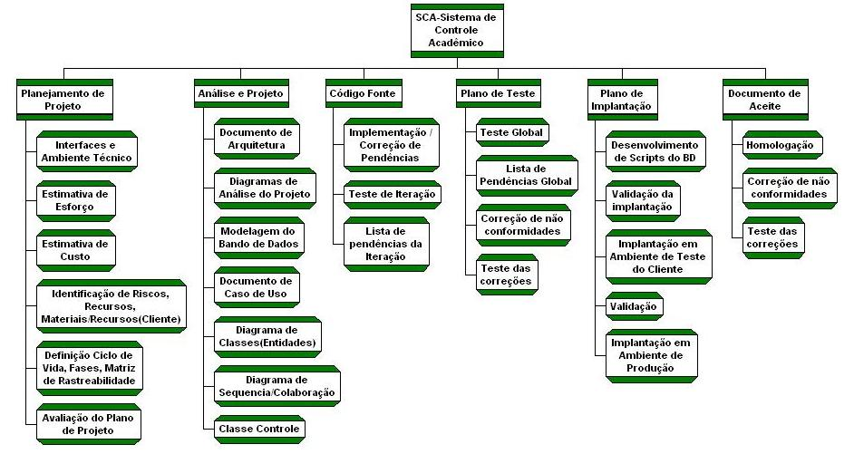
Criar EAP

Slide 27
Criar EAP
A EAP é a fundação do projeto. Ela fornece a base para todo o planejamento e controle do projeto!
Estimar Cronograma
Lista de
Atividades
Orçamentação
EAP
Equipe
Gerência de Riscos
Diagrama de
Redes
Controle
Projeto

Slide 28
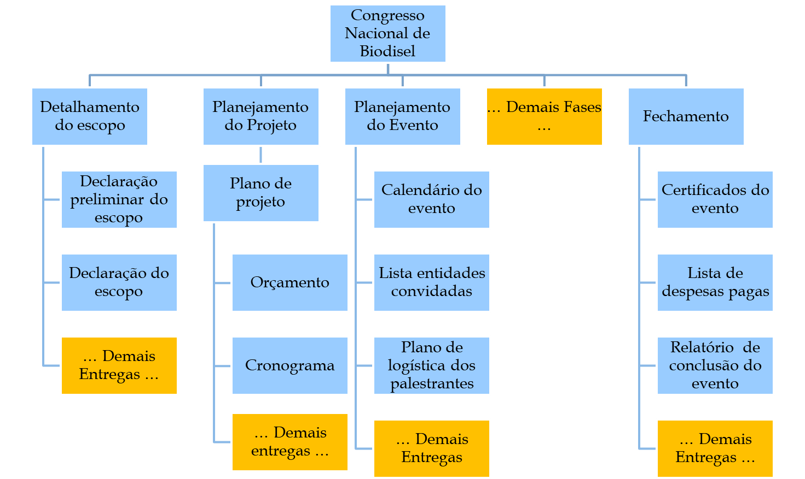
Contextualizando – EAP
EAP de um projeto de um Congresso

Slide 29
Grupo 2 e 4 - Exercício 03

Slide 30
VER ARQUIVO PDF COM O NOME EXEMPLO DE PROCESSO NA PÁGINA DA DISCIPLINA…

Slide 31
Validar o Escopo
É o processo da obtenção formal da aceitação do escopo pelos “Stakeholders”

Slide 32
Validar o Escopo
Inspeção:
  Inclui atividades tais como medição, exames e testes realizados para determinar se os resultados estão em conformidade com os requisitos
  Também é chamada de revisão, revisão de produtos, auditorias e “walk-throughs”
  Que foram executadas revisões para identificar inconsistências em planos e demais produtos de trabalho do projeto, com base nos requisitos

Slide 33
Grupos 1, 2, 3 e 4 – Exercício 04

Slide 34

Controlar o escopo
Diz respeito a:
  Registrar as solicitações de mudança;
  Analisar o Impacto das Solicitações de mudança;
  Garantir que as mudanças foram acordadas com clientes e a equipe técnica;
  Garantir que todos os demais artefatos de outras áreas foram atualizados ex: Estimativa de Tamanho, Cronograma, Modelagem UML, Casos de Teste, Código Fonte, entre outros

Slide 35
Controlar o escopo
O controle de mudanças é realizado através de um Sistema de Controle de Mudanças ou Change Control System - CCS:
  O CCS define os procedimentos pelos quais o escopo do projeto ou produto podem ser mudados
  Normalmente são utilizadas ferramentas de controle de mudanças, e
  São determinados níveis de aprovação necessários para autorizar as mudanças

Slide 36
Grupos 1, 2, 3, e 4 – Exercício 07

Slide 37
Gerência de Escopo
Lições Aprendidas
O escopo é uma das 3 principais razões para falhas na entrega dos projetos;
Manter o controle total do escopo e de alteração do escopo leva tempo:
  deve-se avaliar o impacto total das mudança de escopo
  comunicar aos stakeholders (antecipadamente e freqüentemente)
As decisões e discussões sobre o escopo devem ser documentadas
  memória curta …
  falta de documentação do escopo e de decisões do projeto podem atrapalhar a equipe mais tarde…

Slide 38
Fim da Aula 02

Slide 39
Contatos
adlerunifei@gmail.com
Telefone: (35) 3629 1828

Slide 40
Grupos 2 e 4 - Para próxima aula

